Slide 1

高级数据结构
信智学院 陈琰宏

Slide 2
主要内容
01
复杂度、存储方式(数组、链表)
02
线性结构（栈、队列）
03
树形结构（二叉树、线段树、红黑树…）
04
图结构(最小生成树、最短路径...)
05
字符串(KMP、哈希…)

Slide 3
11.2 优先队列
普通的队列是一种先进先出的数据结构，元素在队列尾追加，而从队列头删除。
在优先队列中，元素被赋予优先级。当访问元素时，具有最高优先级的元素最先删除。优先队列具有最高级先出 （first in, largest out）的行为特征。

Slide 4
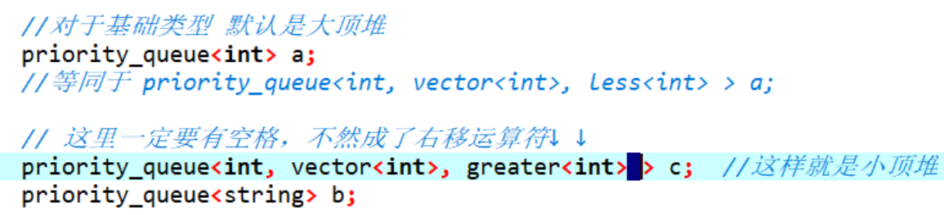
11.2.1 优先队列用法
1.头文件
#include<queue>//与队列相同，不必引入vector的头文件
2.定义方式
priority_queue<int> p;//默认，最大值优先，是大顶堆一种简写方式
priority_queue<int,vector<int>,greater<int>>q1;//最小值优先，小顶堆
priority_queue<int,vector<int>,less<int> >q2;//最大值优先，大顶堆
其中第一个参数是数据类型，第二个参数为容器类型。第三个参数为比较函数。

Slide 5
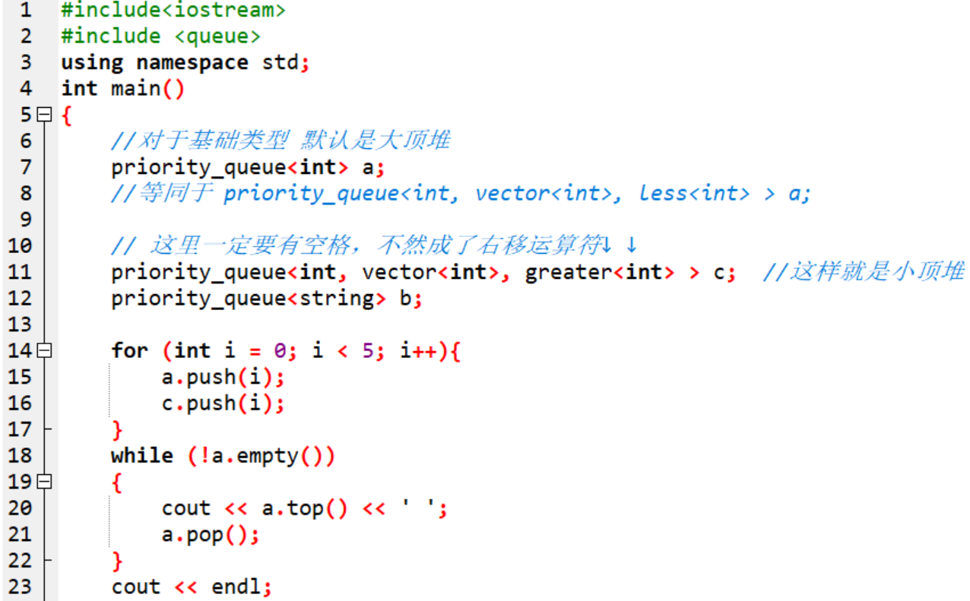
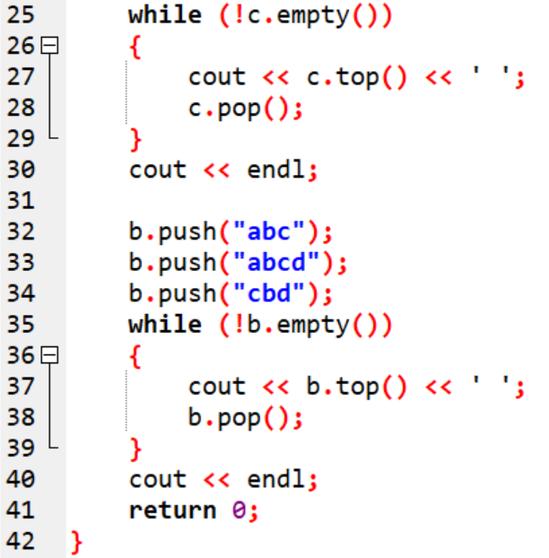


Slide 6
11.2.1 优先队列用法
struct node
{
int dis, num;
};
priority_queue<node>que;
bool operator<(const node &a, const node &b)
{
return a.dis > b.dis;
}//按照dis从小到大排序

Slide 7
11.2.1 优先队列用法
struct node
{
string name;
int price;
friend bool operator< (node a, node b)
{
return a.price < b.price;
// 相当于less,这是大顶堆，反之则是小顶堆，最大值优先
}
} stu; //定义结构体变量
这样直接可以：
priority_queue<node > q;

Slide 8
11.2.1 优先队列用法
q.push(x) //将x加入队列中，即入队操作
q.pop() //出队操作(删除队列首元素)，只是出队，没有返回值
q.top() //返回第一个元素(队首元素)优先队列的队首用top
q.size() //返回栈队列中的元素个数
q.empty() //当队列为空时，返回 true

Slide 9
[2919]看病
：
有个朋友在医院工作，想请BSNY帮忙做个登记系统。具体是这样的，最近来医院看病的人越来越多了，因此很多人要排队，只有当空闲时放一批病人看病。但医院的排队不同其他排队，因为多数情况下，需要病情严重的人优先看病，所以希望BSNY设计系统时，以病情的严重情况作为优先级，判断接下来谁可以去看病。
输入描述：
第一行输入n，表示有n个操作。
对于每个操作，首先输入push或pop。
push的情况，之后会输入ai 和 bi，分别表示患者姓名和患者病情优先级。
pop后面没有输入，但需要你输出。
输出描述：
对于pop的操作，输出此时还在排队人中，优先级最大的患者姓名和优先级。
表示他可以进去看病了。
如果此时没人在排队，那么输出”none”，具体可见样例。

Slide 10
提示
【数据规模和约定】
1≤n≤100000，每个人的优先级都不一样，0≤优先级≤2000000000。
姓名都是小写字母组成的，长度小于20。
样例输入
7
pop
push bob 3
push tom 5
push ella 1
pop
push zkw 4
pop
样例输出
none
tom 5
zkw 4

Slide 11
